Slide 1
Guichet unique formalités et registre national des entreprises Présentation générale
Décembre 2022
Mission interministérielle simplification et modernisation des formalités des entreprises

Slide 2
Guichet unique et registre national : présentation de la réforme
Fonctionnement du guichet unique

Slide 3
Les dispositions de la loi PACTE (art. 1 et 2)
3 objectifs de la réforme : au 1er janvier 2023 :
Dématérialiser totalement la procédure de dépôt des formalités
Simplifier la procédure en la centralisant sur un site internet unique (= guichet unique).
www.formalites.entreprises.gouv.fr
Améliorer l’accès à l’information sur les entreprises en créant un registre national des entreprises.
ENTREPRISES CONCERNEES | FORMALITES CONCERNEES
Toute entreprise établie en France toute forme juridique toute activité (commerciale, artisanale, libérale,…) Toute entreprise étrangère sans établissement stable en France, souhaitant y exercer | Créations Modifications Cessations Dépôts de comptes annuels (lorsqu’ils sont dématérialisés)
Conséquence : fin des procédures dites « article 3 » (possibilité de dépôt de formalités au greffe)

Slide 4
Situation actuelle 6 réseaux de CFE + 4 sites web pour déclarer ; 7 registres pour stocker
Site web
Guichet entreprises
Entreprises
CFE CA
CFE CMA
CFE DGFIP
CFE URSSAF
CFE CCI
CFE Greffes
Site web
CFE métiers
CFE métiers
Sites web CFE URSSAF, autoentrepreneur
Site web Infogreffe
validation
validation
validation
validation
validation
RAA
RMA
RSAC
RSEIRL
RCS
SIRENE
Diffusion aux tiers
RNCS

Slide 5
Situation cible (1/1/2023)
Déclaration
Entreprises (ou mandataires)
Collecte
Transmission
0rganismes de validation
Guichet unique
Traitement
Registre
national
Stockage
INPI
RCS
SIRENE
RSEIRL
Diffusion
RSAC
Tiers
Open data
(gd public)
Accès réservé (administrations, autres)

Slide 6
Le guichet unique : un « CFE unique » enrichi
 | Guichet formalités | CFE
Saisie des formalités | 1 formulaire unique en ligne | 56 formulaires papier (+ sites internet)
Réception des formalités | Toutes les formalités, quelle que soit l’activité de l’entreprise | Uniquement certaines formalités (en fonction de l’activité)
Traitement des formalités par le guichet/CFE | Contrôle de complétude Contrôle de cohérence PAS de contrôle de fond Automatisé | Contrôle de complétude Contrôle de cohérence PAS de contrôle de fond Humain
Validation des formalités | Renvoi vers organismes compétents au regard de l’activité (traitement consécutif) Synthèse par le guichet | Renvoi vers organismes identifiés par la norme (traitement parallèle) Pas de synthèse

Slide 7
Le registre national des entreprises (RNE)
Un registre regroupant les données de toutes les entreprises exerçant en une activité en France (artisanale, commerciale, agricole, libérale) est créé par la loi PACTE.
Il intègre et remplace le répertoire des métiers (RM), le registre national du commerce (RNCS) et des sociétés et le registre des actifs agricoles (RAA), qui sont supprimés.
Le répertoire SIRENE et les registres des commerces et des sociétés (RCS) restent accessibles.
Le RNE est accessible en ligne www.registre.entreprises.gouv.fr ou par API, gratuitement (à partir du 1er janvier).
Il offre des outils de recherche (par entreprise, par date…) et de création d’alerte.

Slide 8
Un cadre juridique rénové pour les formalités
L’essentiel du cadre juridique du guichet et du registre a été publié. Quelques textes complémentaires sont à la signature (signature, liste exhaustive des formalités notamment).
Principaux textes :
Décret 2020-946 du 30 juillet 2020 désignant l’INPI comme opérateur du guichet unique
Décret 2021-300 du 18 mars 2021 relatif au fonctionnement du guichet
Ordonnance 2021-1189 du 15 septembre 2021 (prise en application art. 2 loi PACTE) créant le registre
Décret 2022-1014 du 19 juillet 2022 relatif au registre et au guichet

Slide 9
Guichet unique et registre national : présentation de la réforme
Fonctionnement du guichet unique

Slide 10
Les étapes de la déclaration sur le guichet
Dépôt
Traitement/validation
Création
de compte
Saisie
Dépôt de justificatifs
Signature
Paiement
Compléments
Suivi
Assistance
Chacune de ces étapes va être présentée individuellement dans la suite

Slide 11
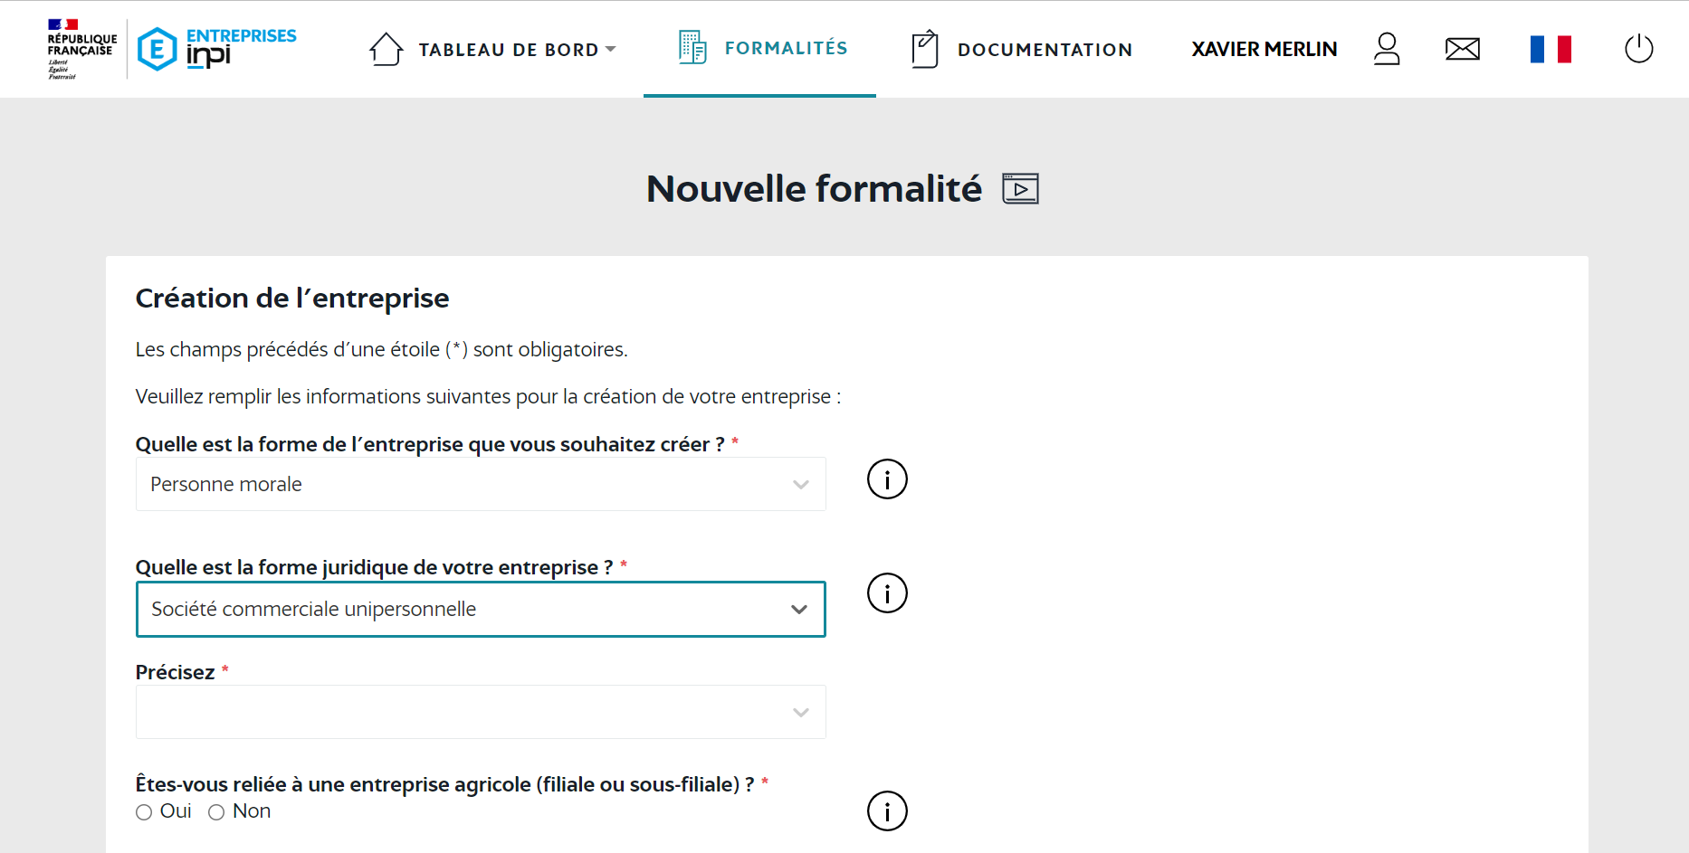
Comment saisir une formalité ?
Un formulaire unique en ligne remplace les 56 formulaires papier CERFA qui existaient.
Ce formulaire s’adapte à la situation du déclarant, en fonction des réponses aux questions posées
Le contenu du formulaire est semblable aux formulaires précédents, à l’exception de questions d’orientation.

Slide 12
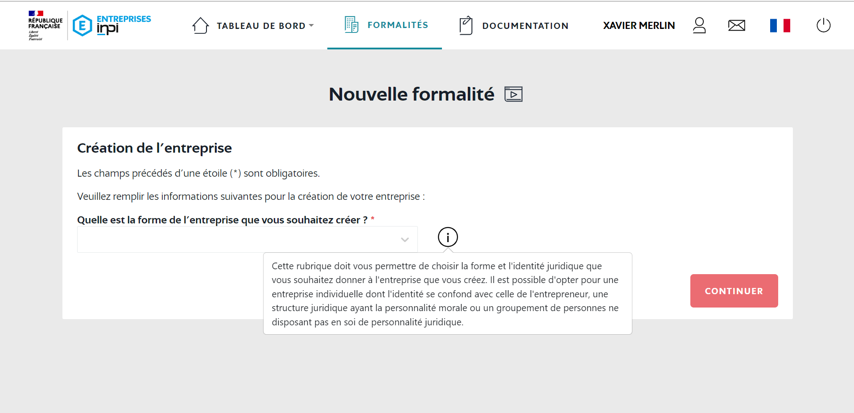
Comment saisir une formalité ?
Des tutoriels vidéo présentent les étapes de la déclaration pas-à-pas.
Des bulles d’aide donnent la définition des termes juridiques utilisés.
Le guichet signale les champs qui doivent obligatoirement être remplis
Il est possible de sauvegarder un brouillon et le reprendre ultérieurement.

Slide 13
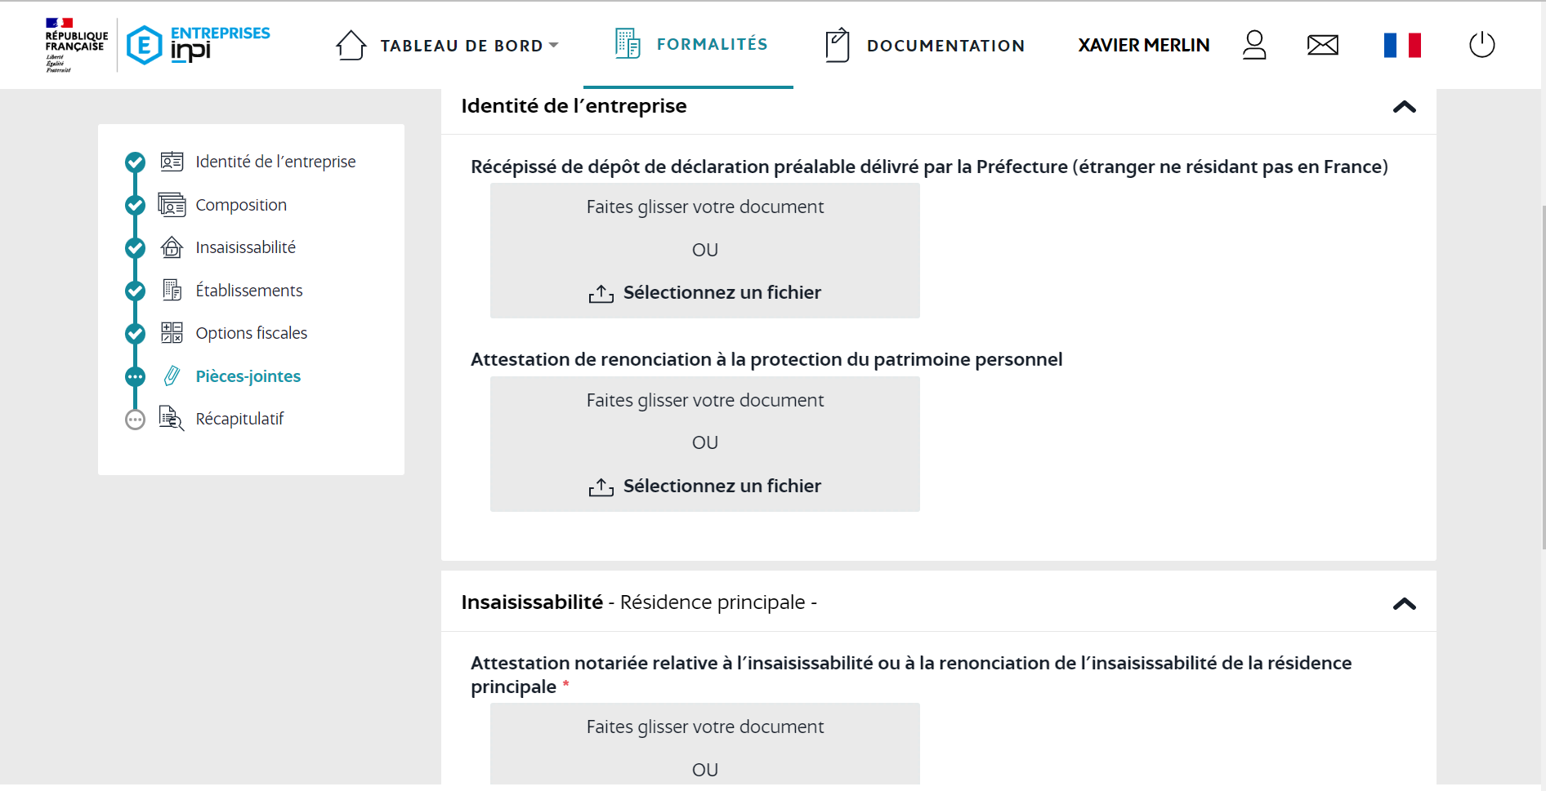
Comment joindre des justificatifs ?
Une fois tous les champs remplis, le déclarant doit joindre des justificatifs.
Le guichet détermine automatiquement les justificatifs nécessaires en fonction de la situation du déclarant.
Il suffit alors de les télécharger.

Slide 14
Comment signer une formalité ?
La signature d’une formalité est une obligation réglementaire.
La nature de la signature dépend de celle de la formalité.
Formalité
de création
Signature électronique simple (case à cocher)
Formalité
de modification
ou
de cessation
Dépôt de comptes
Deux possibilités :
Signature électronique simple + authentification forte avec France Connect + (et création d’une identité numérique sur l’application mobile La Poste) : GRATUIT
OU
Signature électronique dite « qualifiée », avec un certificat agrée

Slide 15
Comment payer une formalité ?
L’utilisation du guichet unique est gratuite
Certaines formalités sont payantes, comme c’était déjà le cas aujourd’hui (ex. création d’une société).
Le guichet calcule le coût de la formalité et collecte les fonds au profit de l’organisme concerné (ex. :GTC)
Deux moyens de paiement sont proposés :
Paiement par carte bancaire
Paiement par débit d’un compte client (compte d’avancement de paiement)

Slide 16
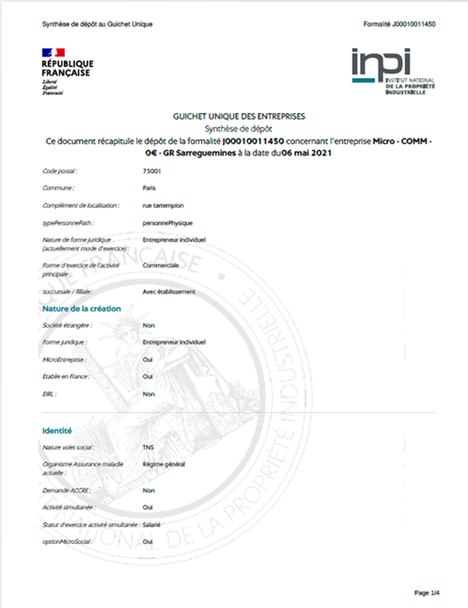
Comment se termine le dépôt d’une formalité ?
A l’issue de la formalité, le guichet délivre un récépissé.
Ce document reprend les informations déclarées (avec un numéro d’enregistrement).
Le numéro SIREN sera disponible après les validations.
Le Kbis sera transmis par le greffier après validation.

Slide 17
Comment est traitée une formalité ?
Une fois la formalité signée et payée, elle est envoyée par le guichet aux organismes compétents.
Le guichet détermine ces organismes à partir des données déclarées, notamment l’activité :
Forme juridique
Nature de l’activité (catégorisation à travers des menus déroulants)
Certaines formalités sont soumises à une validation :
L’organisme de validation est susceptible de demander au déclarant de compléter sa déclaration sur le guichet (si des informations sont manquantes ou incorrectes).
La validation peut être multiple (ex. : cas d’une société artisanale).
Activité commerciale, société
Validation par le greffe
Activité artisanale
Validation par la CMA
Actif agricole
Validation par la MSA

Slide 18
Comment est traitée une formalité ? Circuit détaillé
GUICHET UNIQUE
Organismes
de validation
(GTC, CMA, MSA)
Registre RNE
Destinataires
Déclarant
Saisie guichet
Contrôle
Orientation
Signature
Paiement
Transmission à l’INSEE
Inscription à SIREN
Transmission au(x) valideur(s)
VALIDATION
(si requise)
Corrections et
compléments éventuels
Analyse résultats validation
Notification utilisateur
Transmission à l’INSEE
Mise à jour SIREN
Constitution flux définitif
Transmission
Envoi destinataires
et enregistrement RNE

Slide 19
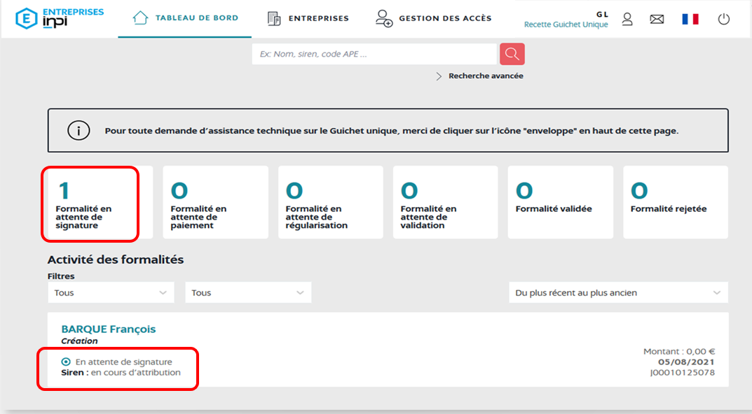
Comment suivre ses formalités ?
Le tableau de bord donne une vision d’ensemble de toutes les formalités initiées par le déclarant.
Différents stades sont possibles pour chaque formalité.
Le déclarant est alerté si une action est attendue de sa part.

Slide 20
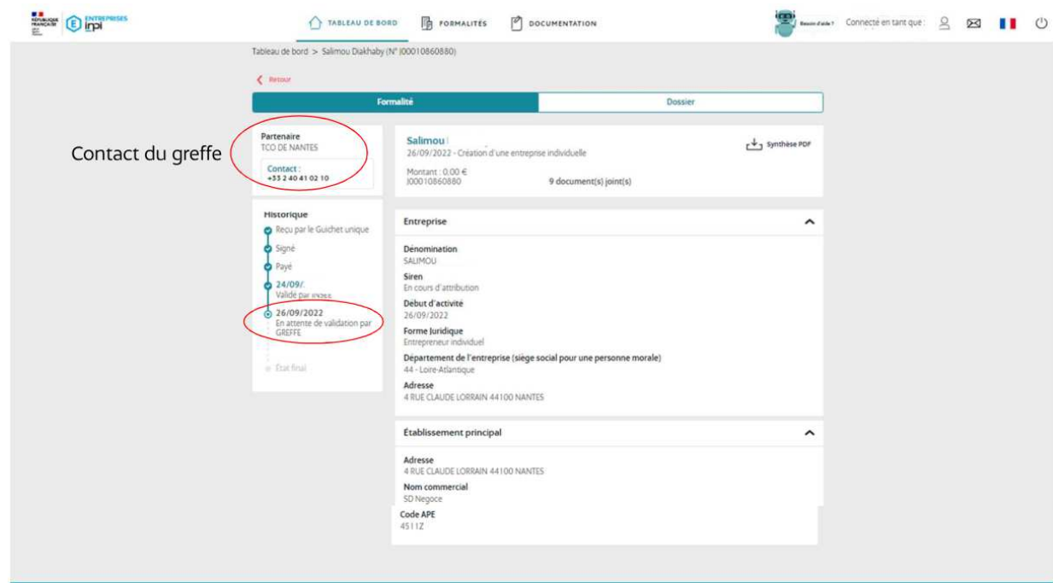
Comment suivre une formalité spécifique ?
Le tableau de suivi présente une vision détaillée de chaque formalité réalisée sur le guichet, et son état d’avancement.
Pour chaque formalité soumise à validation, l’identité du valideur est indiquée.

Slide 21
Comment être assisté pour ses formalités?
Plusieurs outils sont à disposition du déclarant pour être assisté dans ses formalités.
Ils sont proposés notamment par INPI et les réseaux consulaires, ainsi que par les partenaires du guichet, via plusieurs canaux.
Cette assistance est gratuite.
Les acteurs des formalités peuvent, en outre, proposer un accompagnement facultatif payant (ex. : aide globale à la création d’entreprise, rédaction des formalités (mandatement), etc.). Le paiement de cette accompagnement éventuel est dû directement au prestataire (il ne transite pas par le guichet).
Question technique / fonctionnement
Assistance téléphonique INPI Direct 01 56 65 89 98
Formalités : information générale
Site internet guichet + sites partenaires ; chatbot
Formalités : compréhension du formulaire
Réseaux consulaires (téléphone / présentiel)
Formalités: aide à la déclaration de l’activité
Outil d’aide spécifique (sur le chatbot du guichet)

Slide 22
Phase de stabilisation du guichet
Des corrections et des améliorations sont apportées en continu au guichet.
En cas de constat d’une anomalie technique récurrente de fonctionnement et bloquante sur un type de formalité donnée (par exemple signalée à l’assistance), il est prévu de basculer ces formalités du guichet unique vers une solution alternative temporaire (le guichet entreprises).
Cette opération est transparente pour les utilisateurs du site internet, aucune action n’est nécessaire.
Ainsi, les déclarants peuvent continuer à réaliser leurs formalités en ligne (l’anomalie est corrigée pendant ce temps).
Cette situation est transitoire et a vocation à être levée d’ici le printemps 2023.

Slide 23
Conclusion Ce qui change, ce qui reste
Les acteurs des formalités
Le contenu des formalités
Le tarif des formalités
Ce qui reste
La centralisation du dispositif (vs. verticalité CFE)
Le rôle des acteurs
Le mode de déclaration des formalités (en ligne)
Le parcours du déclarant (+assistance, suivi)
Un registre contenant toutes les entreprises
Ce qui change

Slide 24
Conclusion
Importance de relayer l’information sur l’ouverture du guichet unique auprès des entreprises (cf. message des Ministres adressés aux fédérations en novembre).
Inciter les entreprises à se familiariser avec le site internet du guichet (qui fonctionne déjà).
Pour toute question complémentaire :
xavier.merlin@finances.gouv.fr
Chef de la mission interministérielle guichet unique / registre national

